Slide 1
Del catálogo a las decisiones
ADY1104 · EVALUACIÓN PARCIAL N.º 2
Visual Analytics para StreamView: 31.991 películas y series, 2010–2025
EQUIPO CONSULTOR
Ricardo Illanes · Marvin Francisconi | Docente: Pablo Espinoza · Sección 001V
Notes:
Apertura (30 s). Presentamos al equipo y el objetivo: transformar el catálogo de StreamView en decisiones. Recorrido: problema, solución, demo del dashboard, hallazgos y recomendaciones.

Slide 2
Lo que veremos en 10 minutos
AGENDA
01
El problema
Por qué StreamView necesita una sola versión de los datos
04
Hallazgos
Qué dicen los datos del catálogo
02
La solución
Modelo integrado y dashboard de 6 páginas
05
Decisiones
Recomendaciones para el Directorio
03
Demo en vivo
Filtros, navegación e interacción
Notes:
Agenda (15 s).

Slide 3




Hay datos. Falta una sola versión de la verdad
01 · EL PROBLEMA
El Directorio identificó 7 problemas. Todos apuntan a lo mismo: la información existe, pero cada área la interpreta distinto y nadie puede decidir con rapidez.
Visión fragmentada
Información parcial
Cada área usa reportes y KPIs distintos
Adquisición no sabe qué géneros y países rinden
Marketing sin foco
Dashboards saturados
No sabe qué contenidos promocionar
Exceso de información y poca interacción
Notes:
¿Qué está ocurriendo? (1 min). No falta información: falta una forma consistente de leerla. Nuestro objetivo fue un dashboard único con KPIs definidos una sola vez.

Slide 4
Un catálogo grande, diverso y equilibrado
EL CATÁLOGO EN CIFRAS
31.991
147
83
22
títulos integrados
países productores
idiomas
géneros homologados
50 % películas · 50 % series · 1.000 de cada tipo por año: el volumen es constante, por eso el cambio relevante está en la composición.
Notes:
Cifras clave (30 s). Ojo: la extracción está balanceada, así que no medimos crecimiento en volumen sino cambios en composición.

Slide 5
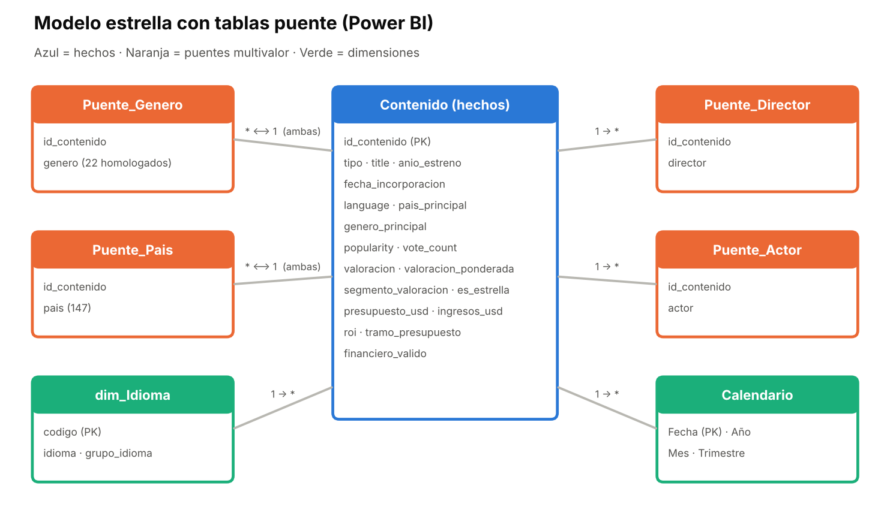





Un modelo único, limpio y auditable
02 · LA SOLUCIÓN
Clave única
397 IDs repetidos entre datasets → id M-/T-
Campo rating erróneo
Era la nota, no la clasificación etaria
Sin votos ≠ nota 0
4.560 títulos fuera del promedio
Financiero confiable
Sólo películas con datos ≥ USD 10.000
Géneros homologados
Películas y series en 22 géneros
Notes:
Integración (1,5 min). Power Query une los dos CSV sin modificarlos. Explicar la clave compuesta, el campo rating, el tratamiento de 0 votos, la regla financiera y la homologación de géneros.

Slide 6






Seis páginas, una pregunta de negocio en cada una
03 · DEMO EN VIVO
Resumen Ejecutivo
Directorio
Catálogo
Contenidos y Adquisición
Popularidad y Valoración
Marketing
Tendencias
Directorio y Producto
Financiero Películas
Directorio y Adquisición
Hallazgos
Storytelling para todos
Filtros sincronizados · Limpiar filtros · Navegación por botones · Filtrado cruzado · Botones “Ver evidencia”
Notes:
DEMO (3 min). 1) Resumen: leer KPIs. 2) Filtrar Tipo = Serie: todo cambia. 3) Clic en un género del treemap: filtrado cruzado. 4) Navegar a Popularidad: el filtro viaja. 5) Financiero: dispersión y ROI por tramo. 6) Hallazgos → Ver evidencia. 7) Limpiar filtros. Recordar: en Desktop los botones se usan con Ctrl + clic.

Slide 7
El catálogo se internacionaliza
HALLAZGO 01
60,6% → 54,9%
películas en inglés, 2010 → 2025
27,4 vs 17,0
popularidad mediana: español vs inglés
7,20 · 7,07
nota: japonés · chino (inglés 6,45)
Notes:
¿Por qué ocurre? (1 min). El volumen es constante; cambia la composición. El inglés cae en películas y es minoritario en series. El contenido asiático y en español es más popular y mejor evaluado: oportunidad para una plataforma latinoamericana.

Slide 8
Animación: popular, bien evaluada y rentable
HALLAZGO 02
2,29x
ROI mediano de Animación (el más alto)
24,4 % vs 4,6 %
estrellas: Animación vs Terror
5,72
nota promedio de Terror: mucha producción, baja valoración
Notes:
Evidencia (1 min). En el mapa de oportunidad, Animación es el único género de películas arriba a la derecha. “Estrella” = nota ≥ 7, ≥ 50 votos y popularidad sobre la mediana de su tipo.

Slide 9
Popular no significa bien evaluado
HALLAZGO 03
0,32
LO MÁS POPULAR (series)
LO MEJOR EVALUADO
The Late Show with Stephen Colbert
6,49
Arcane (serie)
8,80
correlación entre popularidad y nota: positiva, pero moderada
The Tonight Show Starring Jimmy Fallon
5,80
Rick and Morty (serie)
8,70
3.832
contenidos estrella para campañas de Marketing
Good Mythical Morning
6,80
Interstellar (película)
8,50
Late Night with Seth Meyers
5,40
Parasite (película)
8,50
Notes:
Los más populares en series son talk shows con notas de 5 a 6,8. Por eso creamos el KPI Contenidos Estrella (calidad + popularidad) y la valoración ponderada (bayesiana, m = 200) para los rankings.

Slide 10
Rinden 2,9x, pero el tramo medio es riesgoso
HALLAZGO 04
2,92x
63,7 %
ROI agregado
películas rentables
84,7 %
56,2 %
rentables con > USD 60 M
rentables con USD 5–20 M
Éxito de bajo presupuesto: Get Out pasó de USD 4,5 M a 255 M (56,8x).
Base: 3.492 películas con presupuesto e ingresos ≥ USD 10.000 (21,8 %). Series excluidas.
Notes:
Rentabilidad (1 min). USD 125.600 M invertidos, USD 367.400 M en ingresos. Las grandes producciones son las más seguras; el tramo 5–20 M tiene el menor ROI. Sólo 21,8 % de las películas tiene datos financieros.

Slide 11




Cuatro decisiones para el Directorio
04 · DECISIONES
Adquirir
Promocionar
Apostar con cautela
Gobernar los datos
Animación y Familiar, más contenido asiático e iberoamericano.
Campañas sobre los 3.832 contenidos estrella, separando películas y series.
Terror como apuesta de bajo costo; no renovar Película para TV ni Talk Show.
Agregar clasificación etaria, duración y financieros completos.
ROI 2,29x · 24,4 % estrellas
Arcane · Interstellar · Parasite
Terror ROI 2,15x · TV Movie −70,7 %
78 % de películas sin datos financieros
Notes:
¿Qué decisiones tomar? (1,5 min). Cada recomendación tiene su evidencia en una página del dashboard (botones “Ver evidencia” en Hallazgos).

Slide 12
Una sola versión de los indicadores
CIERRE
Próximos pasos: datos reales de consumo, pruebas de usabilidad por gerencia y publicación en Power BI Service con seguridad por rol.
¡Gracias! · Preguntas
Notes:
Cierre (30 s). Reconocer limitaciones: extracción balanceada, sin clasificación etaria ni duración, popularidad relativa y 21,8 % de cobertura financiera. Pasar a preguntas.

